Slide 1

COCINA
Roberto Ramses Bueno Siller

Slide 2
Planteamiento del problema
01
02
03
HUMEDAD
TEMPERATURA
CONTROL
04
SEGURIDAD

Slide 3
PROPUESTA DE SOLUCIÓN
JUSTIFICACIÓN DE PROPUESTA
Administración remota
Manejo de información
Sistematización

Slide 4
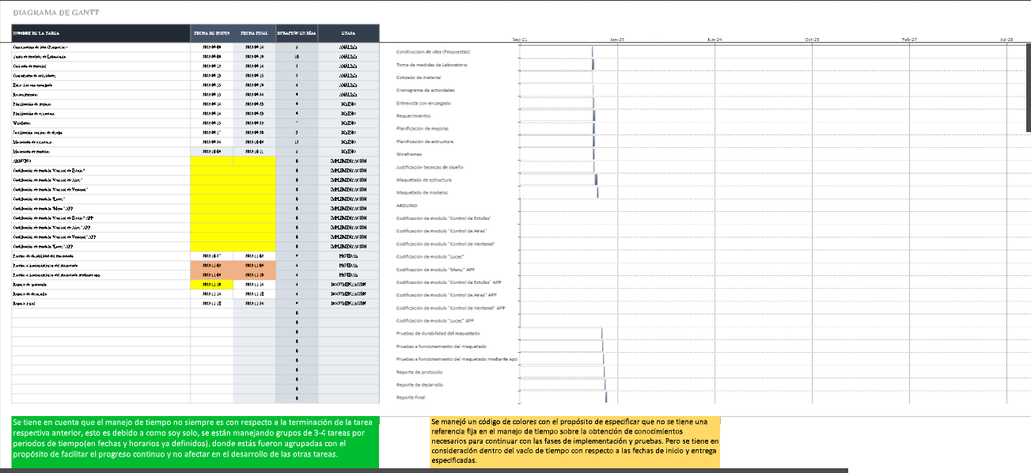
PLAN DE PROYECTO

Slide 5
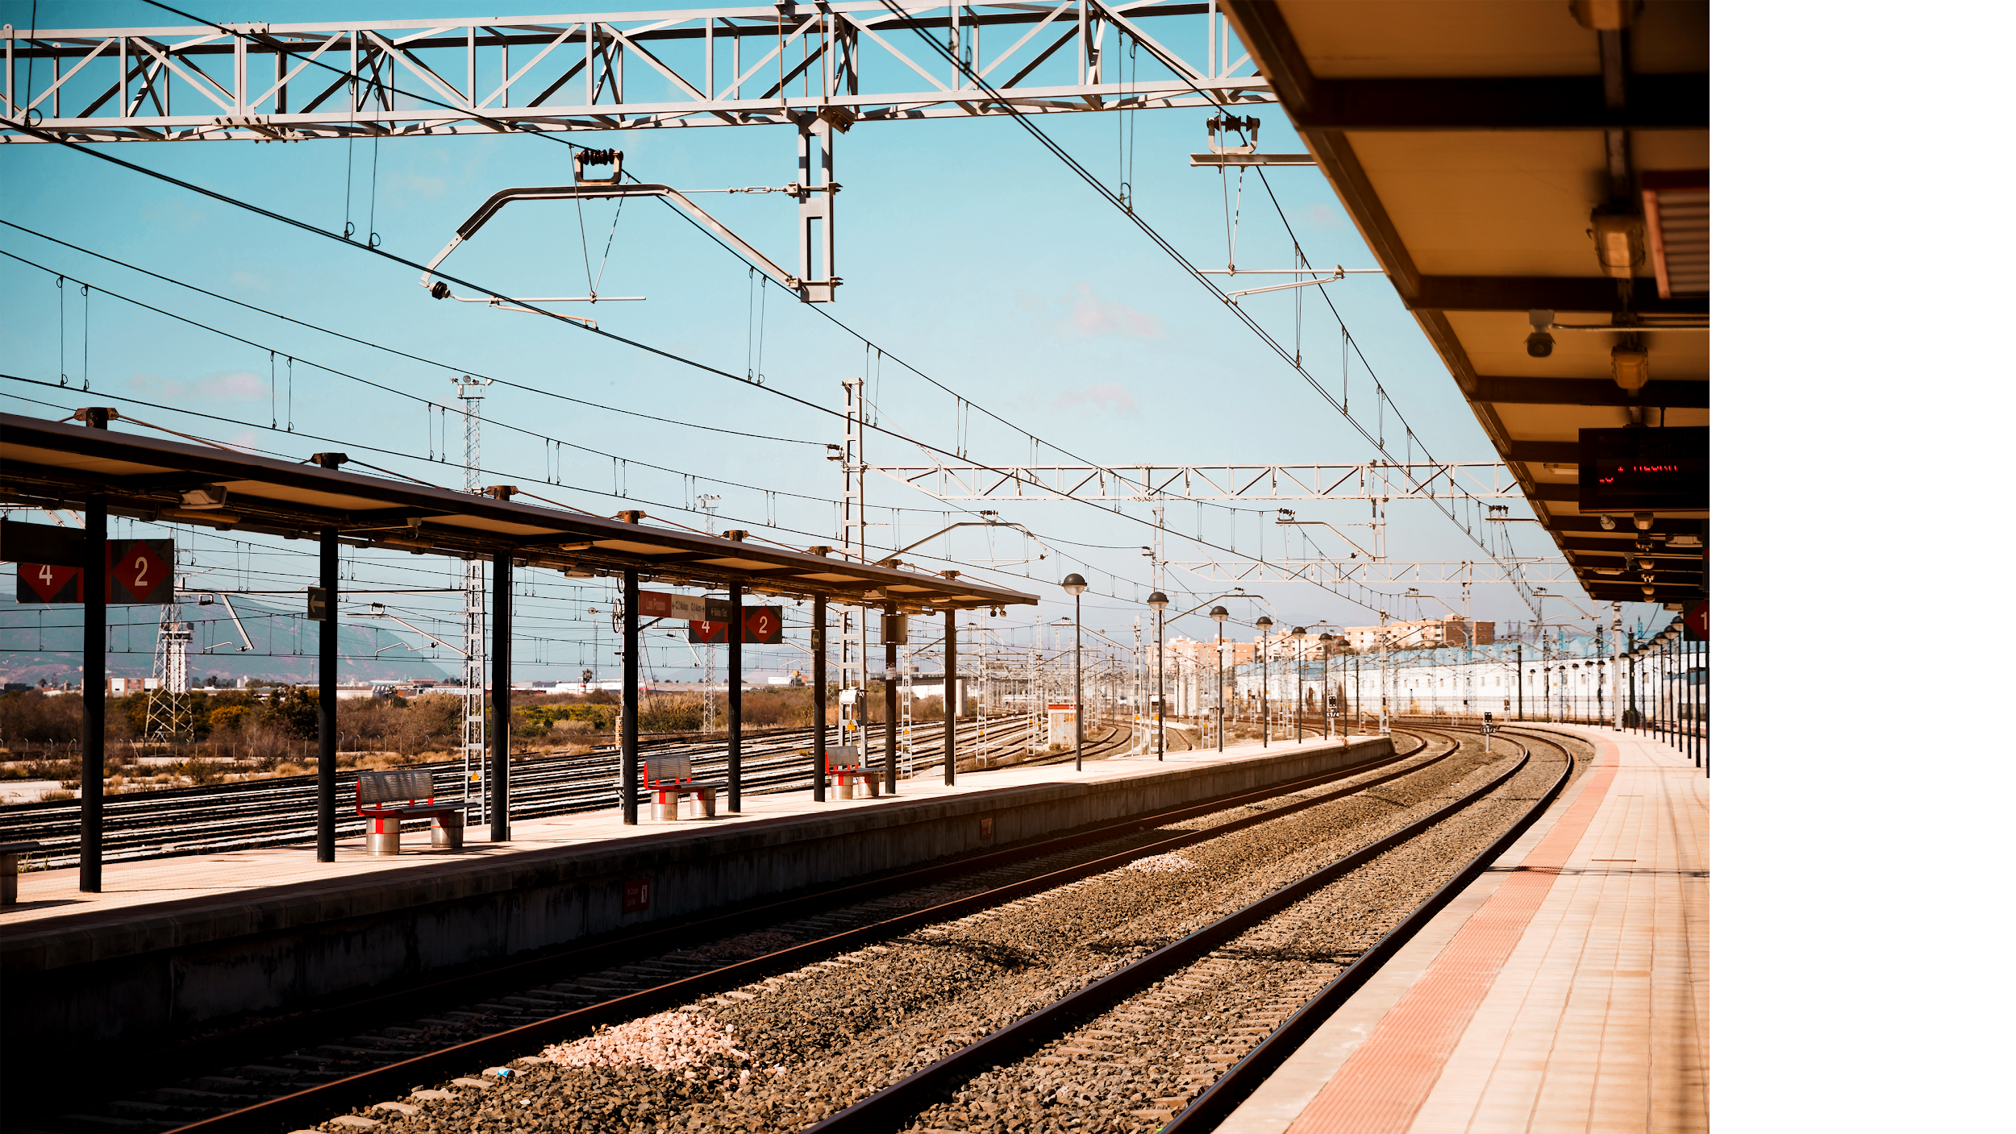
THANKS

